Slide 1

Sistem automat de irigare a florilor din locuință
Aplicație iot

Slide 2
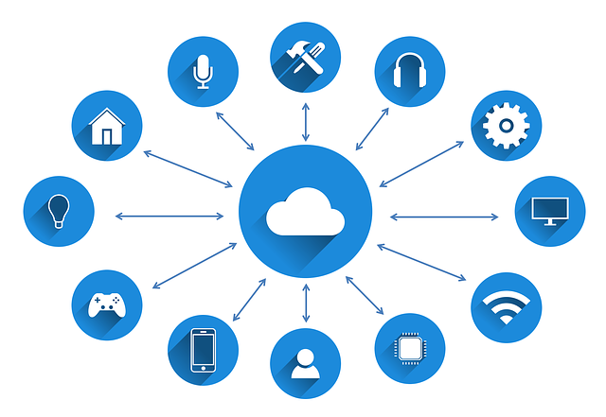
CONTEXT GENERAL
Din moment ce tehnologia evoluează și devine din ce în ce mai mult o parte a vieții noastre, s-a decis abordarea unui subiect contemporan. Astfel, proiectul a avut drept scop familiarizarea cu placa de dezvoltare Arduino UNO.

Slide 3
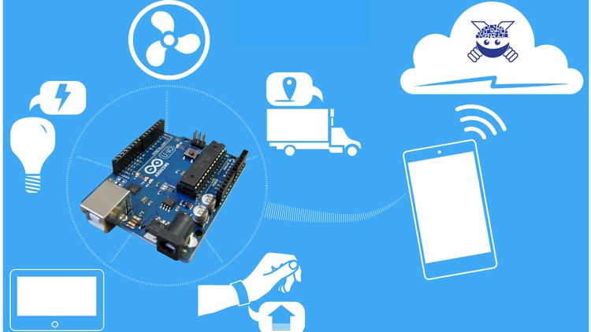
obiective
Asamblarea circuitului și conectarea corectă a tuturor componentelor
Crearea funcțiilor pentru senzori în mediul de dezvolatare Arduino
Încărcarea pe placuță a codului sursă și testarea functionalității
Conectarea prin modulul Bluetooth la telefon cu ajutorul aplicației Serial Bluetooth Terminal

Slide 4
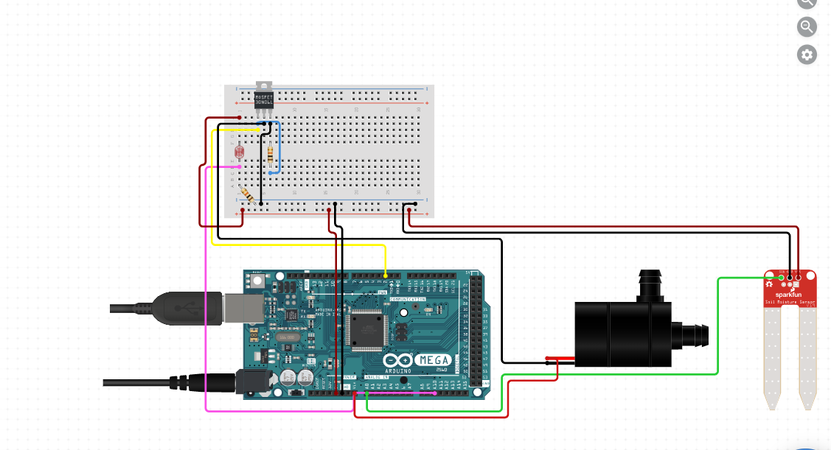
Componente
Placa Arduino UNO
Breadboard
Modul senzor lumină
Pompă
Modul senzor umiditate sol
Modul releu cu un canal
Fire
Modul Bluetooth

Slide 5
Funcționalitate
În solul plantei se va pune senzorul de umiditate în formă de U, circuitul se va alimenta cu baterii, iar furtunul conectat la pompa submersibilă scufundată în apă se va pune în ghiveci. Sensorul de lumină va trebui să stea îndreptat în sus (în practică, de preferat sa fie orientat către o sursă de lumină naturală, către geam). Din 10 în 10 secunde, circuitul citește datele analog de la senzorul de umiditate și, în funcție de valorile acestora (de indicele de umiditate transmis și la Serial Monitor), va încerca să pornească pompa timp de 3 secunde și va afișa acest lucru in Serial Monitor. Dacă, însă, în încăpere este întuneric, pompa nu se va porni, ci se va afișa în Serial Monitor un mesaj corespunzător.

Slide 6
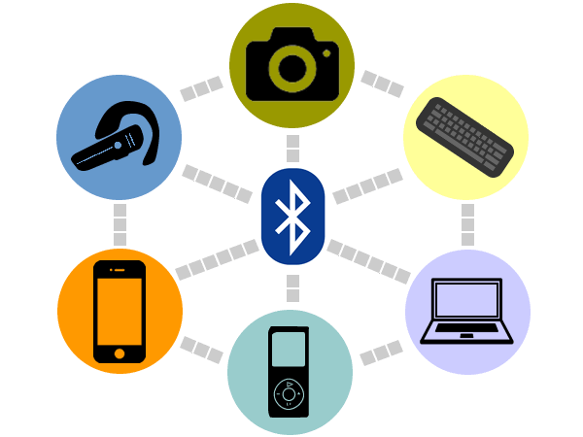
Conexiunea BluETOOTH
În a doua faza, am realizat conexiunea la Bluetooth, iar datele citite vor fi afisate pe telefon (toate mesajele care trebuiau afisate in serial monitor vor fi afisate in aplicatia mobila).

Slide 7
MULȚUMIM PENTRU ATENȚIE!

